Slide 1
Numerical
Analysis
for Materials
Homework No.1
20130528
Dept. of Materials Science and Engineering
Cheolhee Han

Slide 2
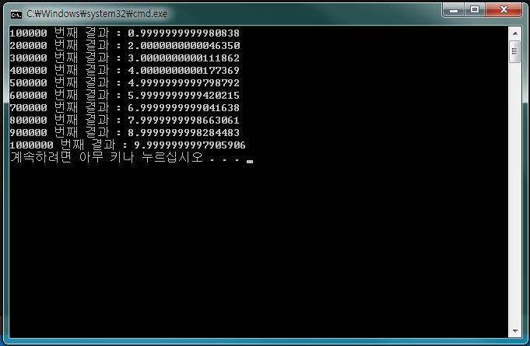
01 Homework 1_1
0.00001을 백만 번 더하면서 매 십만 번째마다 결과를 출력하시오.
Sum1, i?
i=1으로 시작하여 sum1에 0.00001을 더함.
덧셈을 실행할 때마다 i를 증가시킨다.
i%100000=0?
덧셈 중 매 십만 번째마다 sum1에 저장된 값을 출력한다.
double?
사용하는 Laptop이 64bit를 사용하므로 결과를 저장할 수는 double로 지정한다.
Not a natural number?
십만 번째마다 출력된 결과는 정수를 나타내지 못한다.

Slide 3
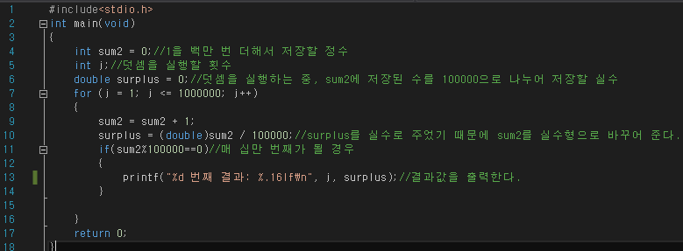
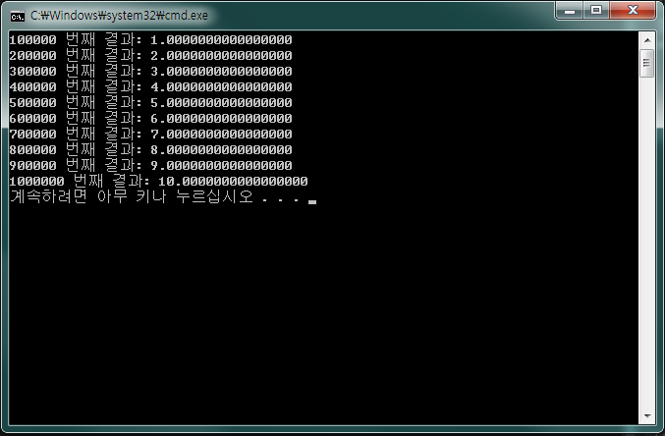
02 Homework 1_2
1을 백만 번 더하면서 매 십만 번째마다 결과/100000을 출력하시오.
Sum2, j?
j=1으로 시작하여 sum1에 1을 더함.
덧셈을 실행할 때마다 j를 증가시킨다.
sum2%100000=0?
덧셈 중 매 십만 번째마다 surplus에 저장된 값을 출력한다.
double?
사용하는 Laptop이 64bit를 사용하므로 결과를 저장할 수는 double로 지정한다.
Natural number?
십만 번째마다 출력된 결과는 정수이다.

Slide 4
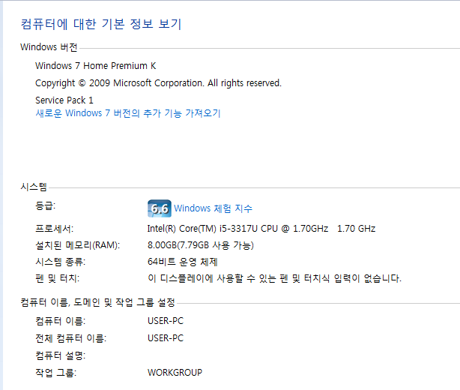
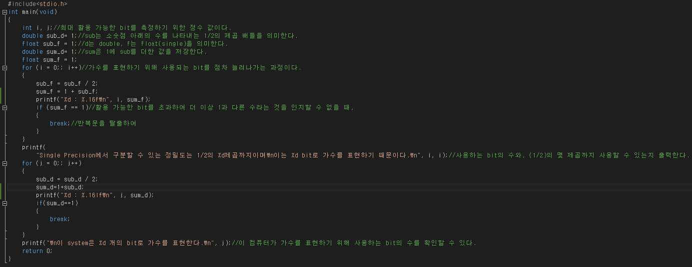
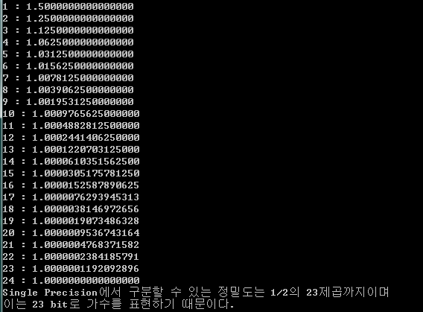
03 Homework 1_3
Single Precision 정밀도 확인, mantissa 표현 판정
Computer에서의 수의 체계?
${(−1)}^{s}×2^{c−1023}×(1+$f)
s: sign indicator
c: exponent
f: mantissa(32bit: 23, 64bit: 52)
Algorithm?
1+(1/2)^n을 시행하여 sum(d는 double, f는 float)에 저장한다. 값이 1과 같을 때 반복문을 탈출하여 결과를 출력한다.
Single Precision(float)의 경우?
24번째부터는 1과 구분할 수 없다.
따라서 23 bit로 mantissa를 나타낸다.
이 system의 경우?
53번째부터는 1과 구분할 수 없다.
따라서 52 bit로 mantissa를 나타낸다.
즉, 이 system은 64bit 체제임을 알 수 있다.

Slide 5
04 Conclusion
HW#1 요약
Answers
Computer를 이용하여 0.00001을 백만 번 더하면 엄밀한 정수 값을 출력할 수 없다.
1을 백만 번 더하면서 100000으로 나누면 엄밀한 정수 값을 출력할 수 있다.
Single Precision에서는 mantissa 표현에 23 bit를 사용하며, 이 system은 52 bit를 사용하는 64 bit 체제이다.
Computer에서의 실수 표현
Computer는 이진수 체계를 사용하며, 실수를 표현할 때 ${(−1)}^{s}×2^{c−1023}×(1+$f) 꼴로 나타낸다.
32 bit와 64 bit 운영 체제의 차이에 따라 mantissa를 표현하는 데에 사용되는 bit 수가 다르다.
HW1_3에서 확인한 결과에 따라, Double Precision을 선택하는 것이 연산 중 산술 오차를 줄이는 데에 유리하다.

